Slide 1




Slide 2

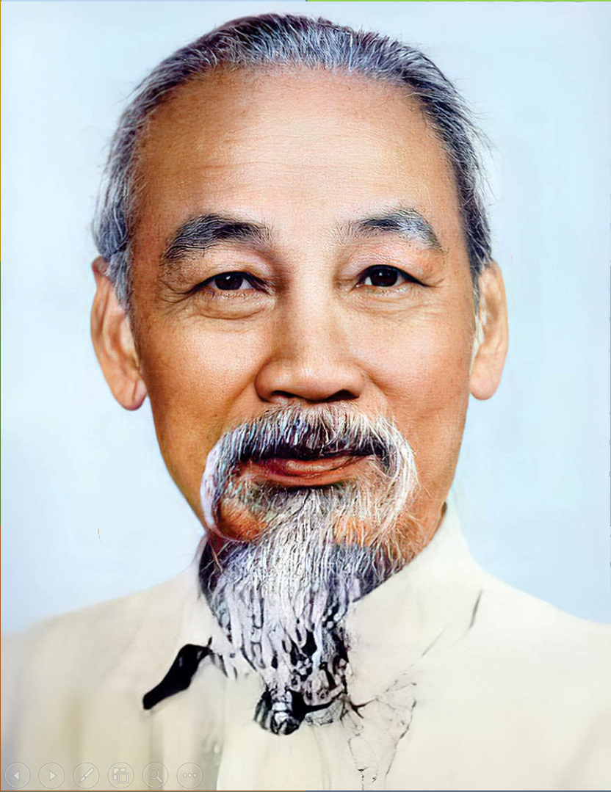



Notes:
- GV hỏi gợi mở: Tổ 1 đã làm được việc tốt nào theo lời Bác dạy? - GV chốt: Các bạn ngoan, biết giúp đỡ nhau, biết lễ phép – đó chính là những món quà dâng Bác.

Slide 3

Notes:
Nhajc tổ 1
- GV hỏi gợi mở: Tổ 1 đã làm được việc tốt nào theo lời Bác dạy? - GV chốt: Các bạn ngoan, biết giúp đỡ nhau, biết lễ phép – đó chính là những món quà dâng Bác.

Slide 4
Notes:
Tổ 2
- GV hỏi gợi mở: Tổ 1 đã làm được việc tốt nào theo lời Bác dạy? - GV chốt: Các bạn ngoan, biết giúp đỡ nhau, biết lễ phép – đó chính là những món quà dâng Bác.

Slide 5
Notes:
Tổ 3
- GV hỏi gợi mở: Tổ 1 đã làm được việc tốt nào theo lời Bác dạy? - GV chốt: Các bạn ngoan, biết giúp đỡ nhau, biết lễ phép – đó chính là những món quà dâng Bác.

Slide 6

Notes:
Tổ 3
- GV hỏi gợi mở: Tổ 1 đã làm được việc tốt nào theo lời Bác dạy? - GV chốt: Các bạn ngoan, biết giúp đỡ nhau, biết lễ phép – đó chính là những món quà dâng Bác.

Slide 7


Slide 8


Slide 9








Góc tuyên dương
Con ngoan trò giỏi
Cháu ngoan Bác Hồ

Slide 10

PHƯƠNG HƯỚNG HOẠT ĐỘNG TUẦN 10
1. Nề nếp:
Đi học đúng giờ, xếp hàng ngay ngắn.
Lễ phép với thầy cô, thân thiện với bạn bè.
Giữ lớp học, sân trường sạch đẹp.
2. Học tập:
Chăm nghe cô giảng, giơ tay phát biểu xây dựng bài.
Học bài, chuẩn bị đồ dùng học tập đầy đủ.
Giúp đỡ bạn cùng tiến bộ trong học tập.
3. Hoạt động khác:
Tích cực tham gia các phong trào của lớp, của trường.
Giữ gìn cây xanh, không vứt rác bừa bãi.
Thi đua làm nhiều việc tốt dâng Bác Hồ kính yêu.

Slide 11


NGÔI SAO MAY MẮN
NGÔI SAO MAY MẮN
2
3
1
Notes:
Nhấn vào từng ngôi sao để đến câu hỏi. Nhấn vào mũi tên đến hoạt động tiếp theo

Slide 12

1
Điều thứ hai trong năm điều Bác Hồ dạy là gì?
Học tập tốt lao động tốt

Slide 13
2
Điều thứ bốn trong năm điều Bác Hồ dạy là gì?
Giữ gìn vệ sinh thật tốt

Slide 14
2
Điều thứ năm trong năm điều Bác Hồ dạy là gì?
Khiêm tốn, thật thà, dũng cảm

Slide 15
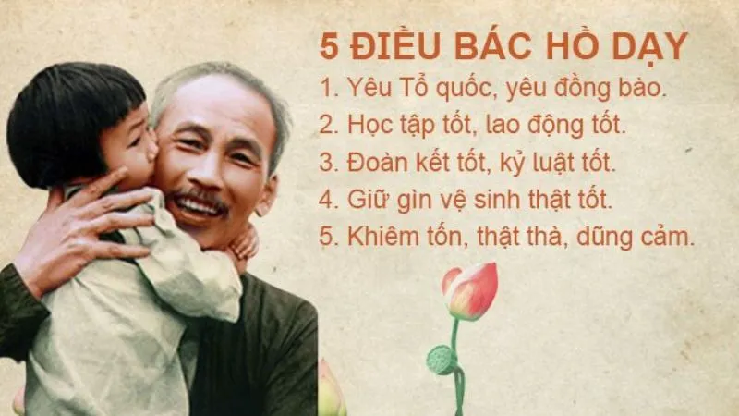

Slide 16


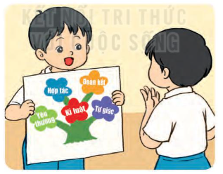
Chia sẻ những việc em đã làm theo Năm điều Bác Hồ dạy

Slide 17

Nhắc lại 5 điều Bác hồ dạy.
Về nhà chia sẻ cho ba mẹ và nhờ ba mẹ nhắc nhở em làm tốt 5 điều Bác Hồ dạy.

Slide 18






Slide 19
TT | Hành vi, việc làm trong tuần | Đã thực hiện
1 | Chào hỏi, lễ phép với thầy cô, người lớn | ☐
2 | Giữ gìn vệ sinh thân thể, lớp học sạch sẽ | ☐
3 | Biết nhường nhịn bạn bè | ☐
4 | Chăm chỉ học bài, làm bài tập đầy đủ | ☐
5 | Biết giúp đỡ ông bà, cha mẹ | ☐
6 | Nói lời cảm ơn, xin lỗi khi cần thiết | ☐
7 | Không vứt rác bừa bãi | ☐
8 | Giữ gìn đồ dùng học tập | ☐
9 | Không nói dối, không trêu chọc bạn | ☐
10 | Biết giúp bạn trong học tập | ☐

